Slide 1
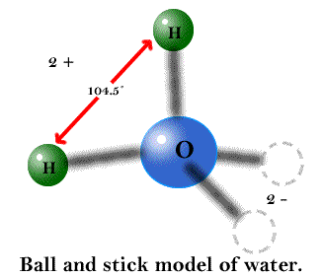
Cząsteczkowa budowa ciał.

Slide 3
Materia zbudowana jest z cząsteczek, a cząsteczki z atomów.
Na przykład cząsteczka wody H₂O zbudowana jest z 2 atomów wodoru i 1 atomu tlenu.

Slide 4
Z jakich atomów jest zbudowana cząsteczka Etanolu C₂H₅OH?
Z jakich atomów jest zbudowana cząsteczka kwasu siarkowego H₂SO₄?

Slide 6
Każdy atom zbudowany jest z jądra atomowego oraz krążących dookoła niego elektronów.
Jądro atomu jest zbudowane z protonów oraz z neutronów

Slide 7
Do najważniejszego zjawiska wskazującego że materia składa się z cząsteczek należy dyfuzja.

Slide 9
Dyfuzja jest to zjawisko polegające na samorzutnym mieszaniu się cząsteczek różnych substancji.

Slide 10
Przykłady dyfuzji w cieczach
mieszanie się atramentu z wodą,
mieszanie się esencji z wodą,
mieszanie się soku z wodą

Slide 11
Najszybciej dyfuzja zachodzi w gazach, wolniej w cieczach, a bardzo wolno
w ciałach stałych.
Dlaczego?
Ponieważ cząsteczki w gazach poruszają się najszybciej.

Slide 13
Im wyższa temperatura ciała, tym cząsteczki szybciej się poruszają.

